Slide 1
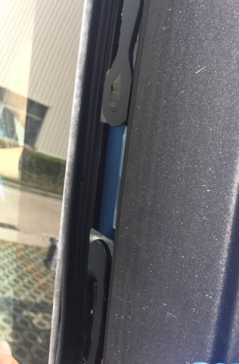
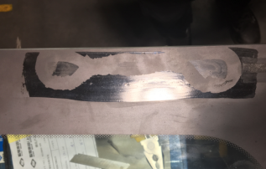
现状调查
问题件调查
图1
图2
现象1：底涂完全从玻璃上剥离（图1）
现象2：脱落时胶并未完全固化（图2）

Slide 2
原因分析-产生
人
人员资质不足
铰链脱落
，底涂与玻璃分层
玻璃表面失效
玻璃表面污染
料
底涂粘接力不足
玻璃底涂失效
底涂未干
底涂用错
底涂过期
活化剂未干
玻璃活化剂失效
活化剂用错
活化剂未擦
环
环境温度低
胶固化不足
固化时间不够

Slide 3
要因验证
序 | 末端原因 | 确认内容 | 确认方法 | 标准 | 负责人 | 完成日期 | 是否要因
1 | 人员资质不足 | 是否具有上岗资格 | 查看记录 问答 | 转岗合格 掌握底座控制标准 | 阚吉超 李贵辉 | 2017年4月13日 | 非要因
2 | 玻璃底涂未干 | 确认底涂未干涂胶后，胶破坏是否会发现底涂脱离 | 再现试验 | 晾干后粘接 | 阚吉超 李贵辉 | 2017年4月18日 | 要因
3 | 玻璃底涂用错 | 正常使用是5500，是否错用成5404,5023等黑色底涂 | 再现试验 | 型号5500 | 阚吉超 李贵辉 | 2017年4月17日 | 非要因
4 | 玻璃底涂过期 | 正常分装8小时内用完，超过8小时是否出现底涂脱离 | 再现试验 | ≤8小时 | 阚吉超 李贵辉 | 2017年4月17日 | 非要因
5 | 玻璃活化剂未干 | 正常活化剂擦干后涂底涂，不干是否出现底涂脱离 | 再现试验 | 擦干后涂底涂 | 阚吉超 李贵辉 | 2017年4月17日 | 非要因
6 | 玻璃活化剂用错 | 正常活化剂未04604，是否错用成94,3350等无色液体 | 再现试验 | 型号04604 | 阚吉超 李贵辉 | 2017年4月17日 | 非要因
7 | 玻璃活化剂未擦 | 正常活化剂擦干后涂底涂，不擦是否出现底涂脱离 | 再现试验 | 擦干后涂底涂 | 阚吉超 李贵辉 | 2017年4月17日 | 非要因
8 | 环境温度低 | 温湿度低是否出现底涂脱离 | 再现试验 | 15~30℃，40~95%RH | 阚吉超 李贵辉 | 2017年4月27日 | 非要因
9 | 固化时间不足 | 正常固化72小时，固化时间不足是否出现底涂脱离 | 再现试验 | ＞72小时 | 阚吉超 李贵辉 | 2017年4月27日 | 非要因

Slide 4
要因验证
序 | 末端原因 | 确认内容 | 确认方法 | 标准 | 负责人 | 完成日期 | 是否要因
10 | 玻璃表面污染 | 缺陷件表面张力测试 | 张力液 | ≥40mN/m | 阚吉超 李贵辉 | 2017年4月24日 | 非要因
11 | 底涂粘接力不足 | 缺陷件划格实验 | 划格实验 | 等级4级以上 | 阚吉超 李贵辉 | 2017年4月24日 | 非要因

Slide 5
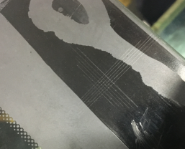
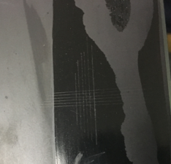
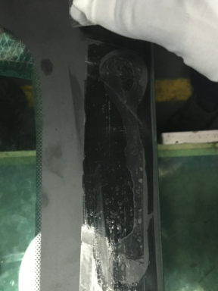
要因验证
4.1 缺陷件调查（划格试验+40达因液测试）
1.对返回的缺陷件进行底涂划格试验
2.对返回的缺陷件进行40达因液的表面张力测试
结果均合格
说明缺陷件玻璃的底涂为正常涂布，且玻璃表面无影响粘接的污染物。

Slide 6
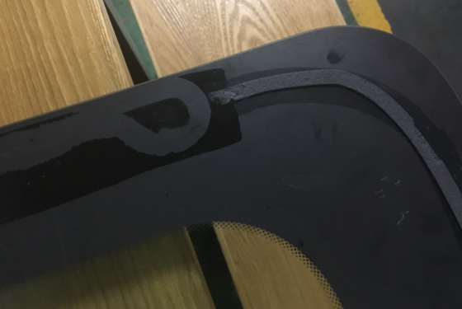
要因验证
4.2 缺陷件调查（底涂调查）
对返回的缺陷件进行分析。正常底涂涂的是5500底涂（黑色），周边泡棉用的是94底涂（灰色），通过颜色比对，排除底涂使用为94的可能（该工位只用到5500和94）。

Slide 7
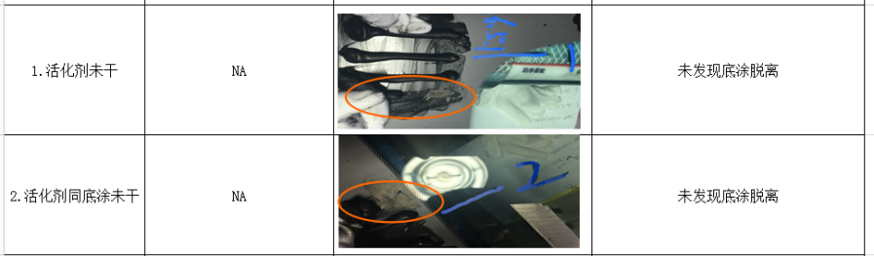

要因验证
4.3 再现试验（活化剂或底涂未干）
1、活化剂未干，未发现底涂脱离；
2、底涂未干（胶完全固化），未发现底涂脱离

Slide 8
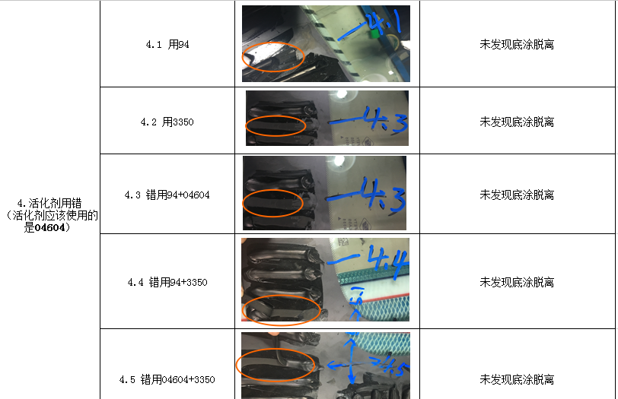
要因验证
4.4 再现试验（活化剂用错）
试验结果显示活化剂用错成其他类型，破坏后未发现底涂脱离；

Slide 9
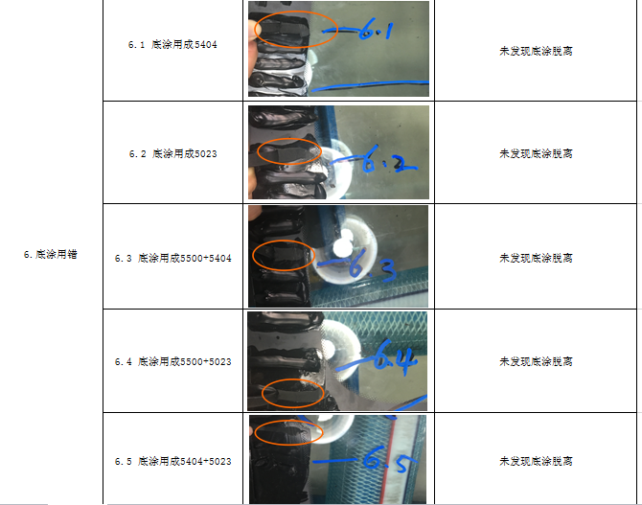
要因验证
4.5 再现试验（底涂用错）
试验结果显示5500的底涂，错用成5404, 5023以及其他类型底涂，破坏后未发现底涂脱离；

Slide 10
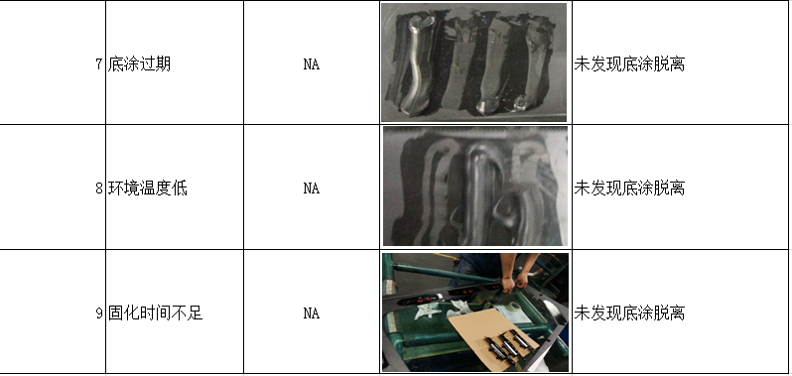
要因验证
4.6 再现试验（胶固化不足）
1.底涂超过8小时再用，未发现底涂脱离；
2.固化环境温度低的试验片，未发现底涂脱离（发现同样时间胶未完全固化）；
3.固化时间不足的实验片，未发现底涂脱离。

Slide 11

要因验证
4.7 再现试验（交叉实验）
底涂未干+未完全固化的试验片，发现已经固化的区域底涂脱离，同时发现中间的胶未完全固化，与缺陷件反馈状态相似。（见红色区域）

Slide 12
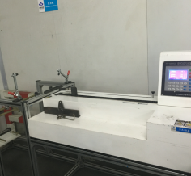
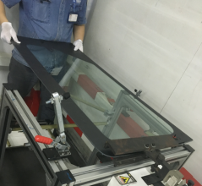
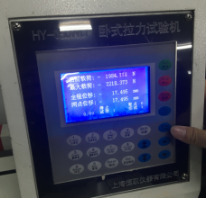
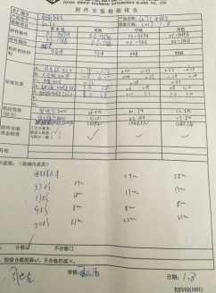
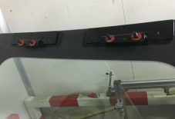
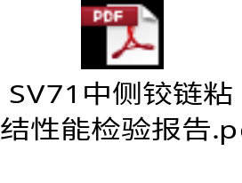
要因验证
4.8 其他：同批次玻璃瞬时拉力测试
对同批次的玻璃进行拉力测试，拉力均大于1200N

Slide 13
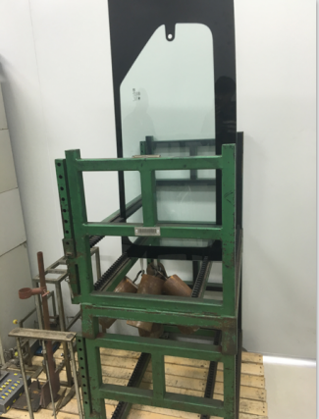
要因验证
4.9 其他：同批次玻璃挂重测试
对同批次的玻璃进行挂重试验，1200N的砝码作用下，悬挂3个月观测铰链状态。
实验已经进行8天，目前无异常。
BP：2017-4-28

